Slide 1

게임 프로그래밍
Unity 소스 코드 업그레이드 발표
2023/12/13
2019675055 정부용

Slide 2
목차
기존 게임 설명
개선된 점
게임 개요
코드 / 구조
게임 실행

Slide 3
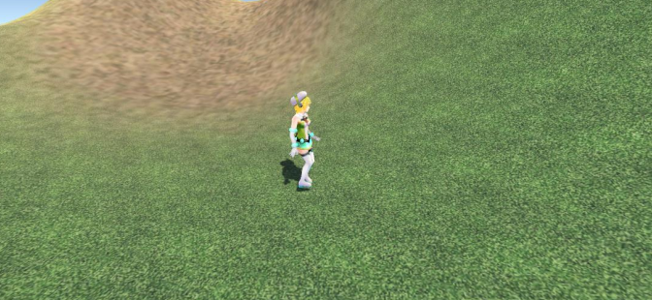
기존의 게임
수업자료 게임프로그래밍04(캐릭터).pdf
PQchan 이라는 캐릭터를 import해서 움직이는 간단한 프로젝트
방향키로 움직이고 스페이스로 점프

Slide 4
개선된 점
게임 시작 화면
게임 종료 화면
게임 재시작
음악 추가
점수 추가
장애물이 캐릭터를 따라오게 함
종료 기능

Slide 5
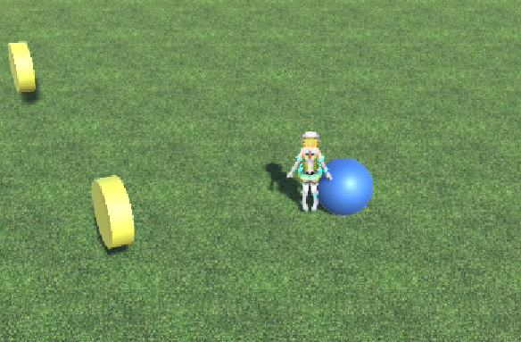
게임 개요
게임 시작 시 장애물이 캐릭터의 위치로 이동.
서로 충돌할 시 Count가 올라가고 3번 부딪히면 게임이 종료.
그 사이에 코인을 먹어 점수를 획득하는 게임.

Slide 6
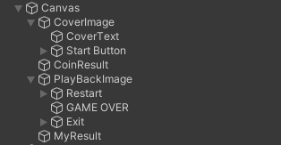
게임 시작과 종료 화면
Canvas에 시작 화면 (CoverImage) 와 종료 화면 (PlayBackImage) 을 추가하고 각 Button Onclick Function에 OnClickListener 등록!

Slide 7
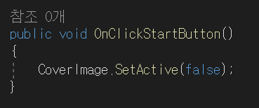
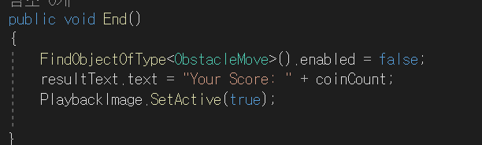
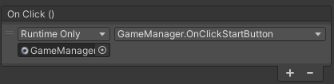

게임 시작과 종료 화면
OnClickListener 의 기능은 이미지의 Active를 꺼주는 것으로 구분.
게임 시작 시 PlaybackImage => false.
게임 종료 시 장애물의 움직임을 멈추고 획득한 점수를 표기함!

Slide 8
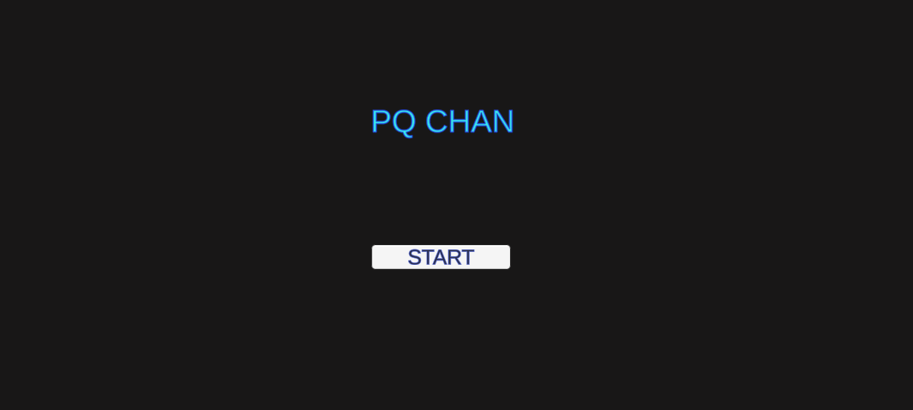
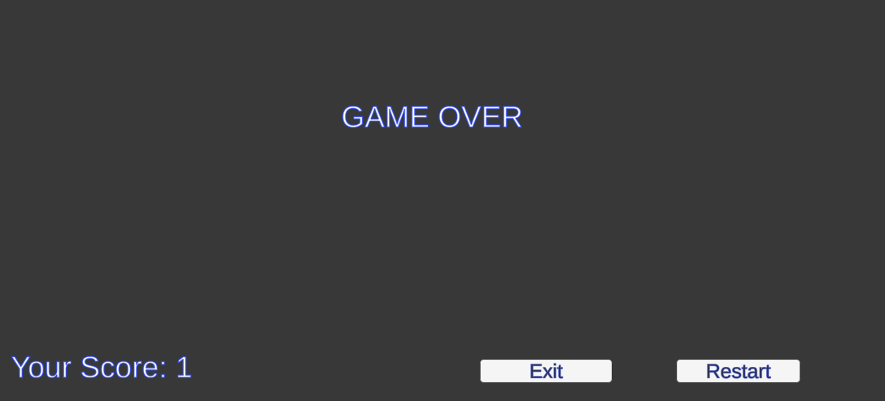
게임 시작과 종료 화면
<시작 화면>
<종료 화면>

Slide 9
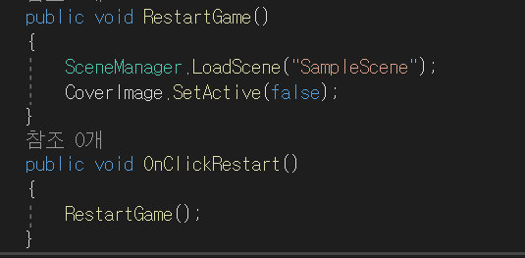
게임 재시작
종료 화면의 Restart 버튼을 눌렀을 때 OnClickRestart 함수 실행.
재시작은 Scene을 다시 불러오는 것으로 구현.

Slide 10
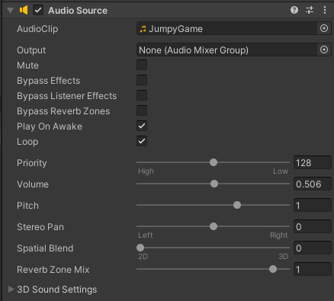
음악
Asset Store 에서 추가.
메인 카메라에 Audio Source 컴포넌트 추가.

Slide 11


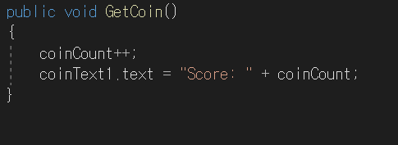
점수
Game Manager 에 점수와 관련된 변수 추가 후 Canvas 에 Text UI 추가.
코인을 먹으면 CoinTrigger.cs 에서 GameManager.cs 의 GetCoin 함수 실행 후 코인 삭제.
GetCoin: 점수를 1점 올리고 표출.

Slide 12
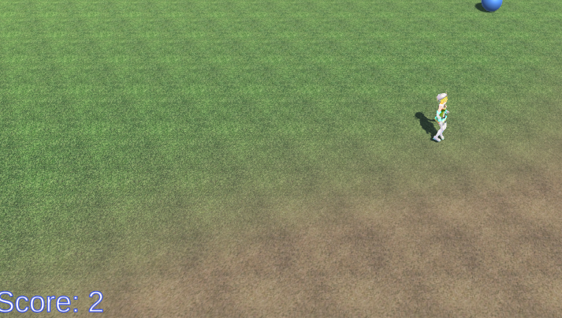
점수

Slide 13
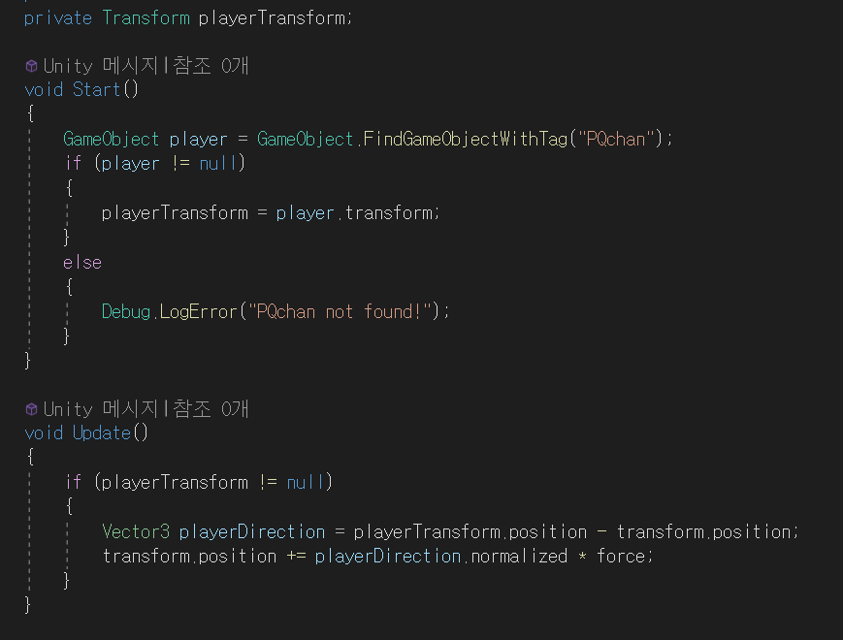
장애물 움직임
Start : 캐릭터를 인식.
Update
playerDirection: 캐릭터와 장애물의 벡터를 구함.
벡터를 정규화하고 force 만큼 곱한 값을 더해 캐릭터를 따라간다.

Slide 14
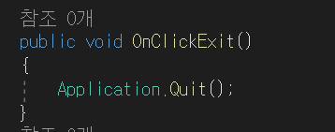
게임 종료
종료 화면의 Exit 버튼으로 실행.
Application.Quit 메소드를 사용하면 간단하게 구현할 수 있다.

Slide 15
게임 실행

Slide 16
출처
게임 시작, 종료 화면
재시작 기능
음악 추가
장애물 움직임 : Chat GPT
점수 추가
원본게임

Slide 17
예상 점수
16점

Slide 18
감사합니다

